Slide 1
Bµi 10
PHÐP CỘNG TRONG PH¹M VI 10
TIẾT 2

Slide 2


Slide 3


1
Số
?
5 + 1 =
?
6
4 + 2 =
?
6
3 + 3 =
?
6
2 + 4 =
?
6
1 + 5 =
?
6

Slide 4
2
Tính nhẩm
1 + 1
2
1 + 2
3
1 + 5
6
2 + 1
3
1 + 3
4
2 + 3
5
3 + 1
4
1 + 4
5
4 + 2
6

Slide 5
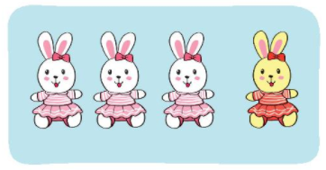

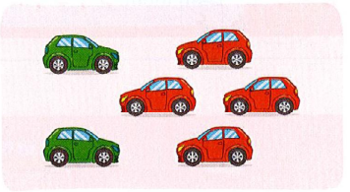
3
Số
?
a)
3 + =
?
?
1
4
b)
2 + =
?
?
3
5
c)
+ 4 =
?
?
2
6

Slide 6
4
Số
?
1 + = 2
3 + = 5
?
?
1
2
2 + = 4
5 + = 6
?
?
2
1

